Slide 1

02.1-1
아두이노 포트
시리얼통신
시리얼 통신에 대해서 보다 자세하게 알아 봅니다.

Slide 2
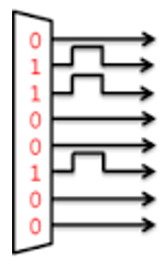
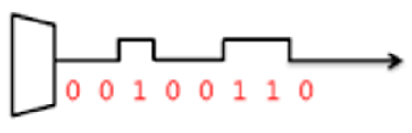
01.2
시리얼통신
컴퓨터 통신
컴퓨터는 크게 병렬 통신 과 시리얼 통신으로 구분합니다.
병렬통신
많은 양의 데이터를 한번에 전송할 수 있습니다.
직렬통신
적은 wire로 데이터를 전송할 수 있습니다.

Slide 3
01.2
시리얼통신
시리얼 통신이란?
Serial Bus : 직열 연결을 통하여 기기간 통신을 하는 것을 말한다.
시리얼은 한번에 하나의 비트 단위로 데이터를 전송합니다. 데이터 속도는 느리나 적은 wire로 다양한 기기를 연결할 수 있는 장점이 있습니다.

Slide 4
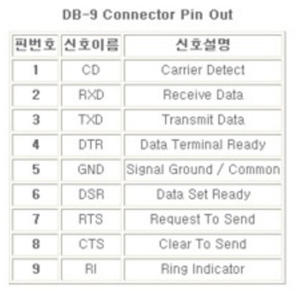
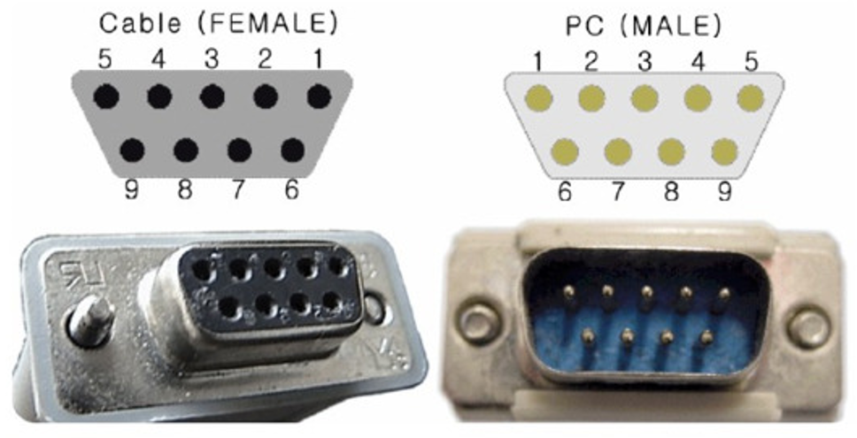
01.2
시리얼통신
시리얼 9핀 컨넥터

Slide 5
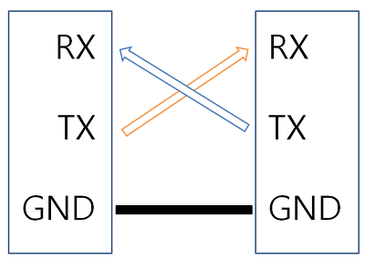
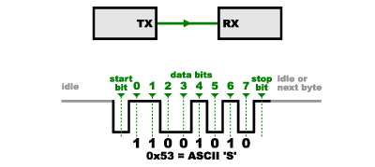
01.2
시리얼통신
간편한 연결
시리얼의 TX 와 RX를 교차로 연결함으로써 손쉽게 데이터 전송망을 구축할 수 있습니다.

Slide 6
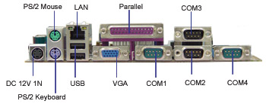
01.2
시리얼통신
컴퓨터의 시리얼 포트
예전 컴퓨터 메인보드에는 9핀 시리얼 포트가 탑제된 것을 볼 수 있습니다. 최신 컴퓨터에는 시리얼 포트가 없습니다. 이런 경우 usb to serial 변환기를 사용해야 합니다.

Slide 7
01.2
시리얼통신

